Slide 1
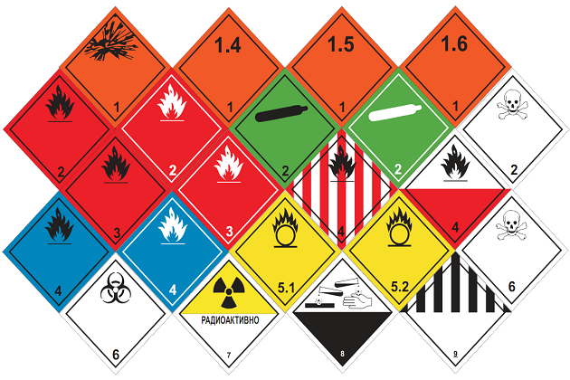
Требования безопасности при возникновении аварийных и чрезвычайных ситуаций на производстве

Slide 2
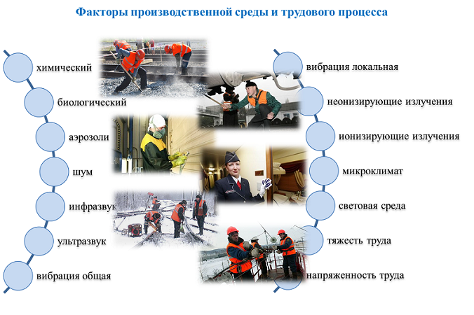
Требования безопасности при возникновении аварийных и чрезвычайных ситуаций на производстве

Slide 3
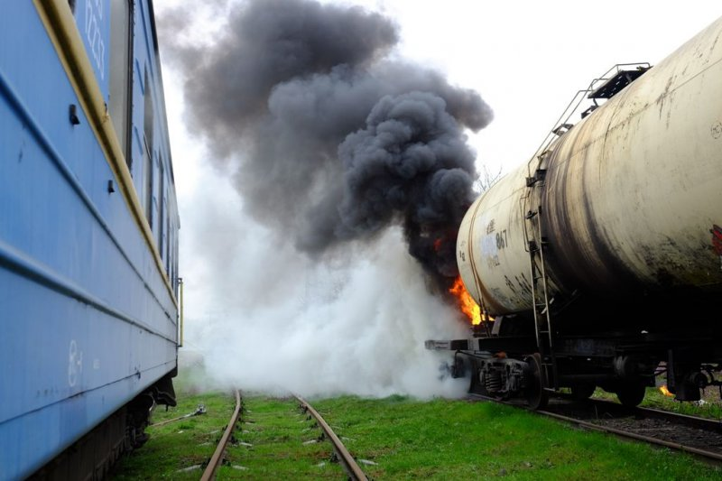
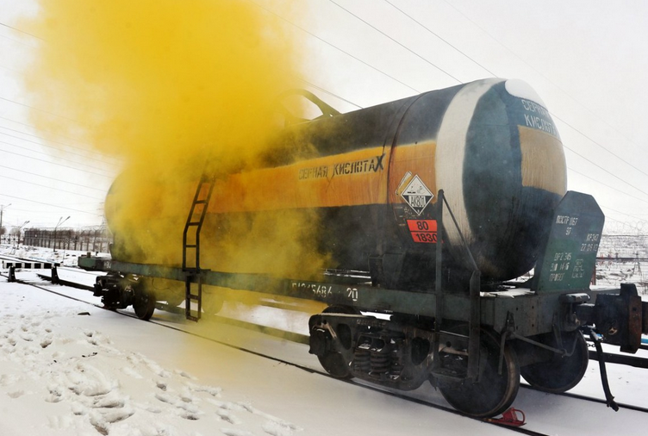
Общие сведения и классификация опасных грузов
Опасные грузы - это вещества, материалы, изделия, отходы производства и иной деятельности, которые в силу присущих им свойств и особенностей при наличии определенных факторов в процессе транспортирования, при производстве погрузочно-разгрузочных работ и хранении могут нанести вред окружающей природной среде, послужить причиной взрыва, пожара или повреждения транспортных средств, устройств, зданий и сооружений, а также гибели, травм, отравления, ожогов или заболевания людей, животных и птиц.
Всего в списке опасных веществ ООН значится более 3 000 наименований.

Slide 4
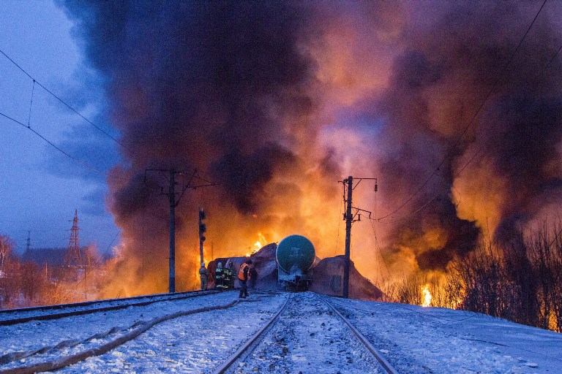
Общие сведения и классификация опасных грузов
При перевозке опасных грузов, на транспорте происходит значительное количество катастроф, аварий и происшествий, от чего погибает и травмируется большое количество людей, наносится огромный материальный ущерб и вред окружающей среде.

Slide 5
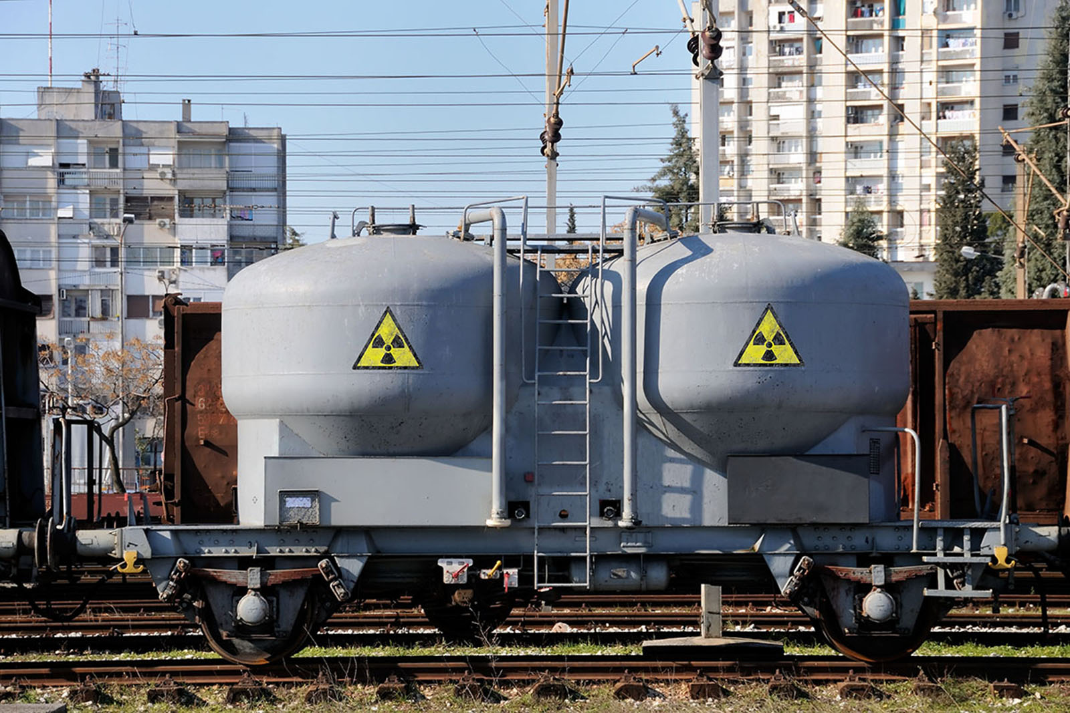
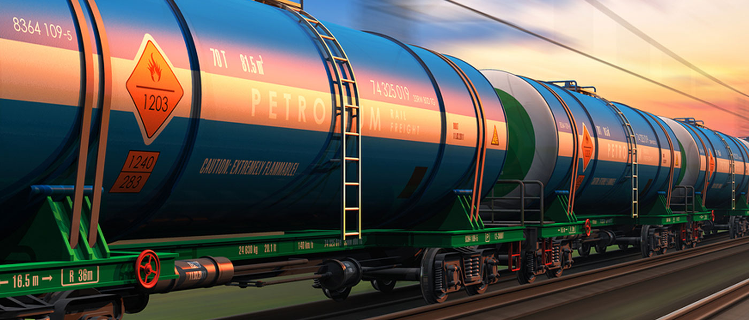
Общие сведения и классификация опасных грузов
При транспортировке опасных веществ требуется придерживаться определённых правил и норм. Эти правила закреплены в специальном документе, которое называется СМГС (Соглашение о международном железнодорожном грузовом сообщении), документ подписан Россией, Польшей, Латвией, Ираном, Эстонией, Словакией и другими странами.

Slide 6
Общие сведения и классификация опасных грузов
При транспортировке опасных грузов железнодорожным транспортом нужно соблюдать специальные правила и нормы. Эти правила касаются самого груза, сопроводительной документации, персонала, железнодорожного транспорта и так далее.
Правила перевозок опасных грузов по железным дорогам
Утверждены Советом по железнодорожному транспорту государств-участников Содружества (протокол от 5 апреля 1996 г. N 15 в редакции в соответствии с протоколом СЖТ СНГ №67 от 20.10.2017г.;№68 от 18.05.2018г.;№69 от 19.10.2018г. с изменениями на 15.05.2019г.)
Правила перевозок жидких грузов наливом в вагонах-цистернах и вагонах бункерного типа для перевозки нефтебитума
Утверждены Советом по железнодорожному транспорту государств -участников Содружества (протокол от 21-22 мая 2009 г. № 50 в редакции в соответствии с протоколом СЖТ СНГ №71 от 16.10.2019г. с изменениями на 01.01.2020г.)
АВАРИЙНЫЕ КАРТОЧКИ НА ОПАСНЫЕ ГРУЗЫ, ПЕРЕВОЗИМЫЕ ПО ЖЕЛЕЗНЫМ ДОРОГАМ СНГ, Грузии, Латвийской Республики, Литовской Республики, Эстонской Республики
Утверждены Советом по железнодорожному транспорту государств-участников Содружества (Протокол от 30.05.08 г. № 48 в редакции в соответствии с протоколом СЖТ СНГ №71 от 16.10.2019г. с изменениями на 01.01.2020г.)

Slide 7

Общие сведения и классификация опасных грузов
При перевозки опасного груза для его маркировки применяются специальные знаки, которые называют - знаки опасности. Их внешний вид соответствует ГОСТ 19433-88 от 01.01.1990 г.
Для оформления знака опасности использованы:
форма, цвет, символы опасности, указание классов и подклассов опасности.
Форма знаков опасности – квадрат, повернутый под углом 45* с минимальными размерами 100 на 100 мм для грузовых мест и 250 на 250 мм для вагонов и контейнеров.

Slide 8
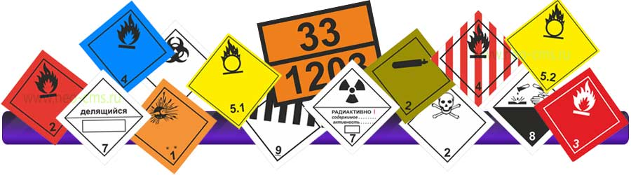
Общие сведения и классификация опасных грузов
Цвет знака опасности даёт первоначальную и достаточно полезную информацию о грузе:
оранжевый цвет – взрывоопасность;
красный – воспламеняемость;
зелёный – опасность, присущая газу;
жёлтый – опасность воздействия окислителей или органических пероксидов;
синий – опасность при увлажнении;
белый в сочетании с чёрным - опасность причинения вреда здоровью человека.

Slide 9








Общие сведения и классификация опасных грузов
чёрная взрывающаяся бомба – взрывоопасность
чёрное (белое) пламя – пожароопасность
чёрное пламя над чёрным кругом – указание окисляющих свойств
череп и скрещенные кости – токсичность
три чёрных серповидных знака, наложенные на чёрный круг – инфекционное вещество
трилистник – радиоактивность
семь чёрных вертикальных полос – различные малоопасные вещества и изделия
чёрный (белый) опрокидывающийся баллон – газ
В верхней половине знака размещается символ опасности (кроме знаков для класса 9).

Slide 10
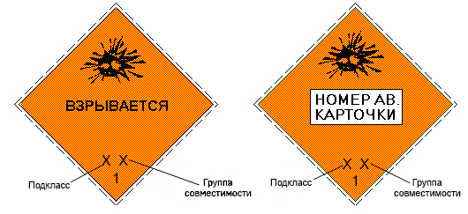
Общие сведения и классификация опасных грузов
Опасные грузы в соответствии с их физико-химическими свойствами, видами и степенью опасности при перевозке (транспортировке) могут подразделяться – на классы, подклассы, категории и группы.
Класс 1 Взрывчатые вещества и изделия (ВМ)
На транспортной таре
На транспортном средстве
Взрывчатое вещество – твердое или жидкое вещество , которое само по себе способно к химическому превращению с выделением газов под влиянием внешних воздействий или происходящих в нем внутренних процессов, в столь короткое время, что вызывает разрушения в окружающей среде. Взрывчатые материалы, по своим свойствам могут взрываться, вызывать пожар с взрывчатым действием, а также устройства, содержащие взрывчатые вещества, и средства взрывания, предназначенные для производства пиротехнического эффекта.

Slide 11



Общие сведения и классификация опасных грузов
Класс 1 Взрывчатые вещества и изделия (ВМ)
Класс 1
Подкласс 1.1; 1.2; 1.3
Класс 1
Подкласс 1.4
Класс 1
Подкласс 1.5;1.6
Подклассы взрывчатых материалов: 1.1-с опасностью взрыва массой; 1.2-невзрывающиеся массой;1.3- пожароопасные, невзрывающиеся массой;1.4- не представляющие значительной опасности ; 1.5-очень чувствительные взрывчатые материалы; 1.6-изделия чрезвычайно низкой чувствительности.
ОПАСНОСТЬ - способны принести значительный ущерб объектам, жизни и здоровью людей. Наибольшую опасность представляют грузы взрывающиеся от ударов, нагрева, детонации.
К классу взрывчатых веществ и изделий относятся: патроны для оружия, холостые патроны, порох, детонаторы, подрывные заряды, капсюли, запал, мины, бомбы, гранаты, нитроглицерин, нитрат аммония, сигналы бедствия, петарды, бенгальские огни и т.д.

Slide 12
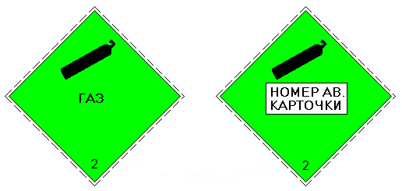
Общие сведения и классификация опасных грузов
Класс 2 Газы (СГ)
На транспортной таре
На транспортном средстве
Класс 2 - газы сжатые, сжиженные охлаждением и растворенные под давлением, которые всегда находятся под давлением и требуют особо прочной и герметичной упаковки.

Slide 13



Общие сведения и классификация опасных грузов
Класс 2 Газы (СГ)
Класс 2
Подкласс 2.1
Класс 2
Подкласс 2.2
Класс 2
Подкласс 2.3
Невоспламеняющийся газ
Невоспламеняющийся ядовитый газ
Легковоспламеняющийся газ
Подклассы класса 2 Газы: 2.4 - ядовитые легковоспламеняющиеся газы; 2.5 - химически неустойчивые;
2.6 - химически неустойчивые ядовитые.
ОПАСНОСТЬ - создают взрывоопасные смеси с воздухом. В условиях пожара - взрываются. Обладают окисляющимися и коррозионными свойствами.
К классу газы относятся: сжатый воздух, бутан, хлор, сероводород, кислород, нефтяной газ, зажигалки, баллончики для заправки зажигалок, огнетушители и т.д.

Slide 14

Общие сведения и классификация опасных грузов
Класс 3 Легковоспламеняющиеся жидкости (ЛВЖ)
На транспортной таре
На транспортном средстве
Класс 3 - легковоспламеняющиеся жидкости, смеси жидкостей, а также жидкости, содержащие твердые вещества в растворе или суспензии, которые выделяют легковоспламеняющиеся пары, имеющие температуру вспышки в закрытом тигле от минус 18° C до 61 ° C.
ОПАСНОСТЬ - способны выделять пары, воспламеняющиеся от кратковременного действия открытого огня, искры; электрического разряда и образующие с воздухом взрывоопасные смеси. Многие жидкости и их пары едкие и ядовитые.
К ЛВЖ относится: ацетон, бензол, камфорное масло, сероуглерод, клеи, спирт, жидкие ароматические экстракты, дизельное топливо, бензин, керосин, краска, нефть, раствор каучука, медицинские настойки и др.

Slide 15


Общие сведения и классификация опасных грузов
Класс 4 Легковоспламеняющиеся твердые вещества (ЛВТ)
Класс 4
Подкласс 4.1
Класс 4
Подкласс 4.2
Самовозгорается
Воспламеняется
Класс 4.1. - легковоспламеняющиеся вещества и материалы (кроме классифицированных как взрывчатые), способные во время перевозки легко загораться от внешних источников воспламенения, в результате трения, поглощения влаги, самопроизвольных химических превращений, а также при нагревании.
ОПАСНОСТЬ — легко воспламеняются при кратковременном воздействии маломощного источника зажигания, ядовиты, способны разлагаться при низких температурах.
Класс 4.2. - смеси и растворы которые при контакте с воздухом без подвода энергии извне способны к самовозгоранию. Данные вещества воспламеняются только в больших количествах и лишь через длительные периоды времени
ОПАСНОСТЬ – выделяют горячие газы при взаимодействии с водой, самовозгораются при контакте с кислородом воздуха, ядовиты.

Slide 16

Общие сведения и классификация опасных грузов
Класс 4 Легковоспламеняющиеся твердые вещества (ЛВТ)
Класс 4
Подкласс 4.3
Загорается от воды
Класс 4.3. - Вещества выделяющие воспламеняющиеся газы при взаимодействии с водой.
ОПАСНОСТЬ - вещества при взаимодействии с водой, водными растворами, а также влагой воздуха выделяют горючие газы и тепло, которого во многих случаях достаточно для воспламенения газов и взрыва. Тушить водой запрещается.
К ЛВТ относится: алюминиевый порошок, кино- и фотопленка на нитроцеллюлозной основе, сырой или очищенный нафталин, сера, уголь, активированный уголь, влажный хлопок, рыбная мука, обработанная ненасыщенными маслами бумага, жмых, отработанный оксид железа, амиды щелочных металлов, карбид алюминия, непокрытый алюминиевый порошок, барий, кальций, цезий, литий, магниевый порошок, натрий, цинковая пыль и др.

Slide 17


Общие сведения и классификация опасных грузов
Класс 5 - Окисляющие вещества и органические пероксиды
Класс 5
Подкласс 5.1
Класс 5
Подкласс 5.2
Окислитель
Органическая перекись
Класс 5 - окисляющие вещества и органические пероксиды, которые способны легко выделять кислород, поддерживать горение, а также могут, в соответствующих условиях или в смеси с другими веществами, вызвать самовоспламенение и взрыв, им требуется поддержание определенной температуры.
ОПАСНОСТЬ - термически не стабильные вещества, горючи, действуют как окислители, способны легко воспламеняться, самопроизвольно разлагаться с взрывом, выделяя при этом большое количество тепла и вредных для здоровья газов, чувствительны к удару и трению. При нагревании от + 40 до + 60 С – взрыв.
К 5 классу относятся вещества: смесь перекиси водорода и надуксусной кислоты, водный раствор неорганических хлоратов, водный раствор неорганических нитратов, химический генератор кислорода, эмульсия нитрата аммония и пр.

Slide 18


Общие сведения и классификация опасных грузов
Класс 6 - ядовитые и инфекционные вещества
Класс 6
Подкласс 6.1
Класс 6 <*>
Подкласс 6.1
Яд
Вредно
Класс 6 - ядовитые и инфекционные вещества, способные вызывать смерть, отравление или заболевание при попадании внутрь организма или при соприкосновении с кожей и слизистой оболочкой.
Класс 6.1. - Ядовитость – свойство веществ, представляющих опасность для жизни людей и животных, не имеющие (6) и имеющие (6 <*> ) классификационный шифр 6163.
ОПАСНОСТЬ - при неосторожном обращении могут вызвать отравление, заболевание и даже смерть людей или животных. Жидкости, особенно легколетучие, представляют наибольшую опасность при вдыхании их паров, при проглатывании, многие из них оказывают вредное воздействие при попадании на кожу. Твердые вещества опасны в виде пыли.

Slide 19

Общие сведения и классификация опасных грузов
Класс 6 - ядовитые и инфекционные вещества
Класс 6
Подкласс 6.2
Инфекционное вещество
Класс 6.2. - Содержат патогенные микроорганизмы (бактерии, вирусы, паразиты и грибки), а также их гибриды или мутанты, являющиеся возбудителями инфекционных заболеваний.
ОПАСНОСТЬ – вызывают инфекционные отравления, заболевания при попадании внутрь, эпидемию, гибель людей и животных. Инфекционными свойствами могут обладать живность, сырые животные продукты, бактериологические препараты, шерсть животных, кожсырье.
К токсичным веществам относятся: мышьяк, жидкий токсичный краситель, жидкое соединение ртути, никотин, нитробензол, твердый фенол, жидкие слезоточивые вещества, газовые слезоточивые свечи, жидкие токсичные лекарственные препараты, хлороформ, растворимое соединение свинца и др.

Slide 20



Общие сведения и классификация опасных грузов
Класс 7 - радиоактивные вещества
Радиоактивно...
Содержимое...
Активность...
Радиоактивно...
Содержимое...
Активность...
Транспортный индекс...
Класс 7
Категория упаковки III
Класс 7
Категория упаковки I
Класс 7
Категория упаковки II
Класс 7 - Радиоактивные вещества имеют 3 категории, перевозка осуществляется в специальных транспортных упаковочных комплектах, обеспечивающих безопасность и защиту от излучений, сохранность радиоактивных веществ, а также предотвращающих попадание их в окружающую среду.
ОПАСНОСТЬ - способность вещества к ионизирующему распаду с испусканием ионизирующего излучения в дозах, вредных для живых организмов, ядерная опасность, лучевая болезнь. Радиационная опасность может возникнуть в результате полного или частичного разрушения защитного контейнера и выпадения из него первичной емкости. При этом в зоне аварии может произойти повышение мощности дозы излучения и попадание радиоактивных веществ в окружающую среду.
К этому классу относится любой содержащий радионуклиды материал, в котором концентрация активности, а также полная активность груза превышает 0,002 микрона на грамм:руда урана, руда радия, топливо и отходы атомных станций.

Slide 21

Общие сведения и классификация опасных грузов
Класс 8 - едкие и коррозионные вещества
Подклассы:
8.1 – кислоты;
8.2 - щелочи;
8.3 - разные едкие и коррозионные вещества.
Класс 8 - едкие и коррозионные вещества, которые вызывают повреждение кожи, поражение слизистых оболочек глаз и дыхательных путей, коррозию металлов и повреждения транспортных средств, сооружений или грузов, а также могут вызывать пожар при взаимодействии с органическими материалами или некоторыми химическими веществами.
ОПАСНОСТЬ - способность повреждать живую ткань и действовать разрушающе на различные материалы. Пары и пыль, попадая в организм, вызывают отравление, ряд грузов обладает окисляющим и ядовитым действием, т.е. может вызвать воспламенение горючих веществ и материалов.
Коррозионность – способность окисляющих веществ и кислорода воздуха разрушать металлы и металлоизделия.
Относятся вещества: едкая щелочная жидкость, бром или раствор брома, жидкость для зарядки огнетушителей, муравьиная кислота, раствор фосфорной кислоты, серная кислота, раствор бромуксусной кислоты, невзрывчатые дымовые бомбы, азотная кислота, содержащаяся в промышленных изделиях ртуть и др.

Slide 22

Общие сведения и классификация опасных грузов
Класс 9 Прочие опасные вещества и изделия (ПРО)
Прочие опасные вещества, которые во время перевозки представляют опасность, не предусмотренную в других классах.
Класс 9 - вещества с относительно низкой опасностью при транспортировании, не отнесенные ни к одному из предыдущих классов, но требующие применения к ним определенных правил перевозки и хранения; подкласс 9.1 - твердые и жидкие горючие вещества и материалы, которые по своим свойствам не относятся к 3-му и 4-му классам, но при определенных условиях могут быть опасными в пожарном отношении (горючие жидкости с температурой вспышки от +61 ° C до +100 ° C в закрытом сосуде, волокна и другие аналогичные материалы).
К числу таких изделий относятся: твердый диоксид углерода (сухой лед), касторовая мука, транспортное средство, работающее на легковоспламеняющемся газе, транспортное средство, работающее на аккумуляторных батареях, комплект первой помощи, двигатель внутреннего сгорания, литий-ионные батареи и пр.

Slide 23
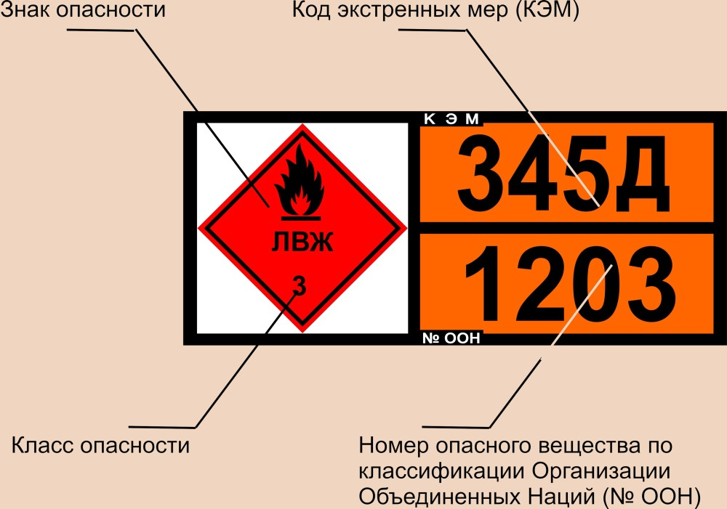
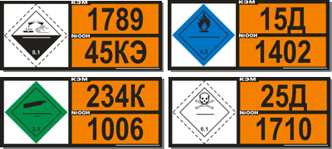
Общие сведения и классификация опасных грузов
Правила перевозки опасных грузов
Условия и правила перевозки опасного груза зависят в первую очередь от его наименования и того, к какому классу он относится.
За каждым опасным веществом или группой веществ закреплен особый номер ООН (UN-идентификатор). Эти номера, присваивают веществам эксперты Комитета Организации Объединенных Наций по перевозке опасных грузов после проведения всех необходимых испытаний, призванных определить основную и дополнительную опасность грузов.

Slide 24
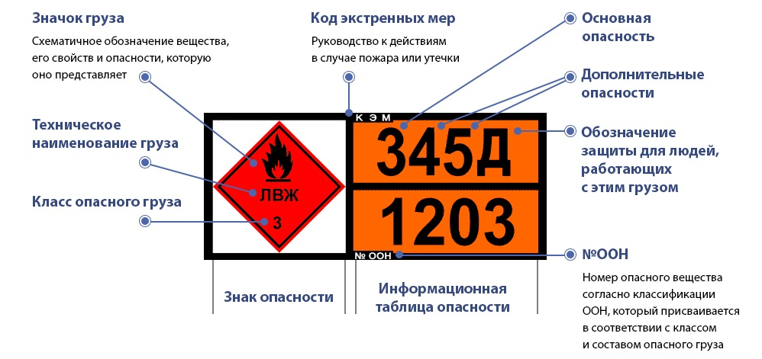
Общие сведения и классификация опасных грузов
Информационная табличка для перевозки опасного груза
По номеру ООН в таблице «Перечень опасных грузов» можно узнать всю информацию, касающуюся перевозки того или иного вещества/изделия: способы маркировки и упаковки, порядок размещения знаков опасности, положения по транспортировке и погрузочно-разгрузочным работам, степень и тип представляемой опасности, а также класс вещества. Знаки опасности разделяются на:
- основной, характеризующий основной вид опасности и соответствующий классу (подклассу), к которому отнесен груз; - дополнительный, характеризующий вид дополнительной опасности.

Slide 25
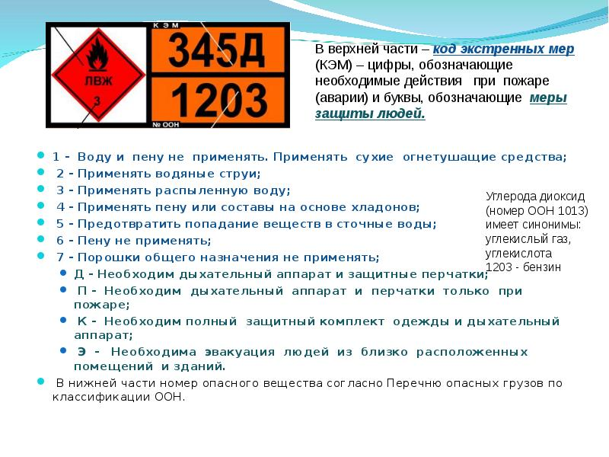
Общие сведения и классификация опасных грузов
Информационная табличка для перевозки опасного груза (КЭМ)

Slide 26




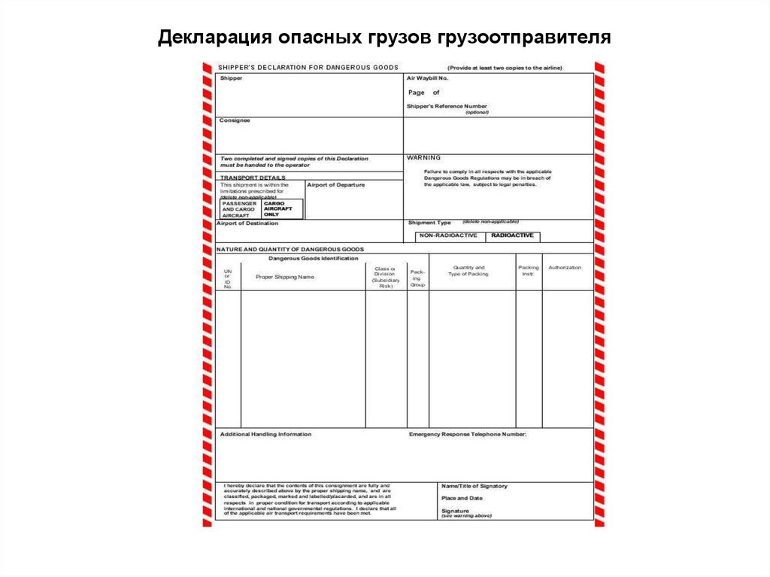
Общие сведения и классификация опасных грузов
Правила перевозки опасных грузов
К перевозке по железным дорогам допускаются опасные грузы, поименованные в Алфавитном указателе опасных грузов, допущенных к перевозке железнодорожным транспортом и в Перечне опасных грузов класса 1 и особенности их перевозки.
Для осуществления перевозки необходимо следующие документы:
Лицензия, полученная в Управлении государственного железнодорожного надзора
Ространснадзор;
Разрешение Министерства транспорта РФ т.е. маршрут транспортировки,
документы на железнодорожный транспорт и некоторые другие;
Разрешение руководства станции, где будет осуществляться разгрузка и погрузка
опасного груза.

Slide 27
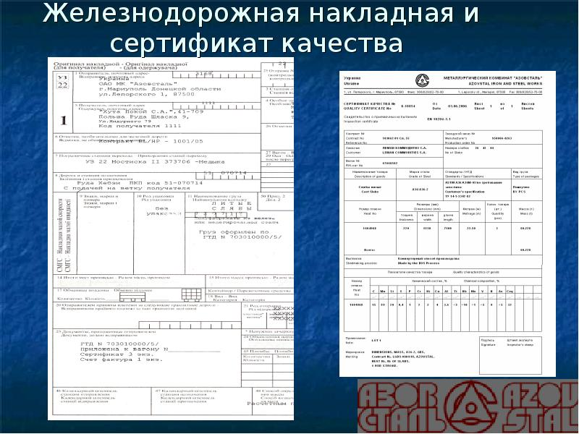
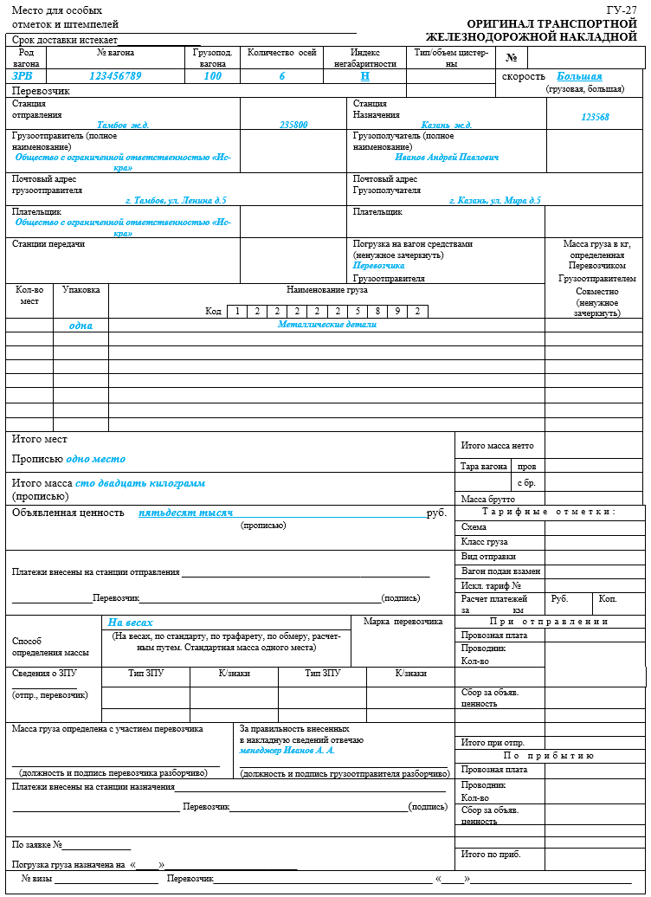
Общие сведения и классификация опасных грузов
Правила перевозки опасных грузов
Накладная - основная информация об опасном грузе:
Код опасности, номер ООН,
наименование опасного груза,
номер основного знака опасности (в скобках – номер дополнительного знака опасности);
номер аварийной карточки,
род вагона,
вид отправки (одиночный, групповой),
классификационный шифр,
штемпеля в перевозочных документах.
Например: «336/ООН 1230 Метанол, 3(6.1); АК 319»

Slide 28
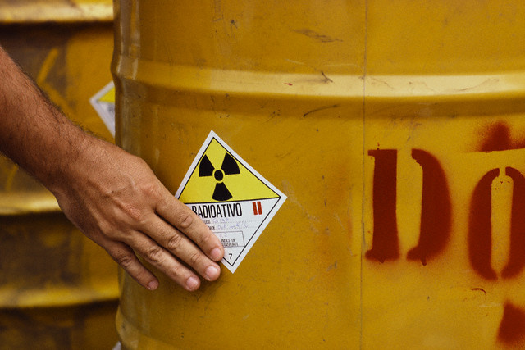
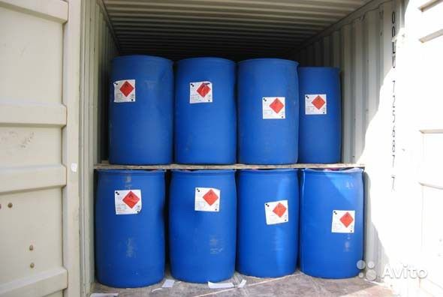
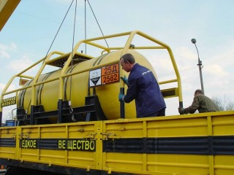
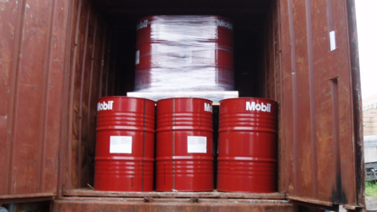
Общие сведения и классификация опасных грузов
Правила перевозки опасных грузов
Опасные грузы должны находится в таре и упаковке. На грузовые места с опасными грузами наносится транспортная маркировка.

Slide 29
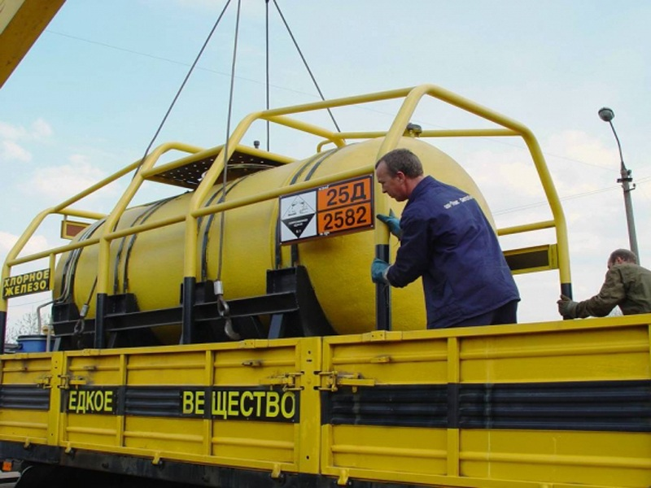
Общие сведения и классификация опасных грузов
Правила перевозки опасных грузов
Погрузка и выгрузка опасных грузов должна производиться в специально отведенных местах при наличии данных о классе опасности и указаний отправителя груза по соблюдению мер безопасности.
Производство погрузочно-разгрузочных работ с опасными грузами не допускается при несоответствии тары и упаковки требованиям стандартов или техническим условиям на данные грузы, при неисправности тары, а также при отсутствии маркировки и знаков опасности.
Маркировка и знаки опасности на таре и упаковке должны соответствовать ГОСТ 14192 и ГОСТ 19433.

Slide 30
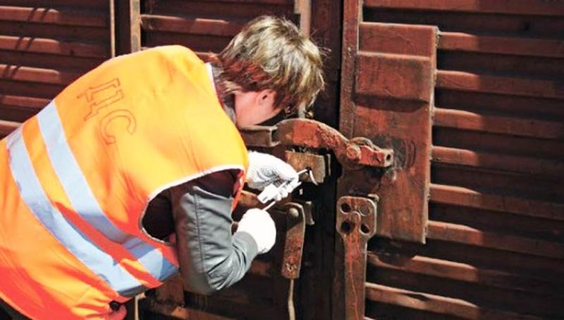
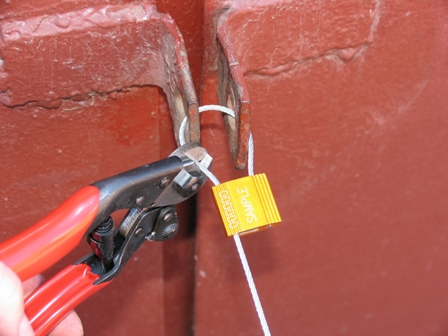
Общие сведения и классификация опасных грузов
Правила перевозки опасных грузов
Перед выгрузкой опасных грузов вагоны должны быть проветрены принудительной или естественной вентиляцией через открытые двери и люки. При естественной вентиляции проветривание вагонов должно производиться не менее 30 мин. Лица, участвующие в работе с этими грузами, в период проветривания должны находиться с наветренной стороны вагона.
По окончании погрузки опасного груза в вагон должна быть проверена правильность загрузки, после чего вагон должен быть немедленно опломбирован.
Погрузку (выгрузку) пожаро- и взрывоопасных грузов следует производить только специально разрешенными подъемными приспособлениями из искронеобразующих материалов.
При погрузке и выгрузке опасные грузы не должны подвергаться толчкам, ударам и тряске.

Slide 31
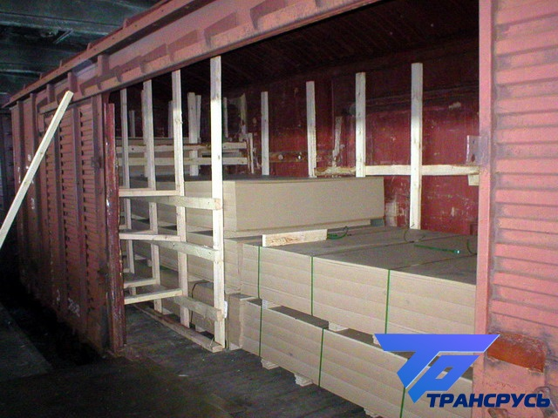
Общие сведения и классификация опасных грузов
Правила перевозки опасных грузов
При укладке опасных грузов в несколько ярусов для обеспечения устойчивости штабелей груза и предохранения упаковки от повреждения между ярусами должны укладываться настилы из досок толщиной не менее 20 мм.

Slide 32
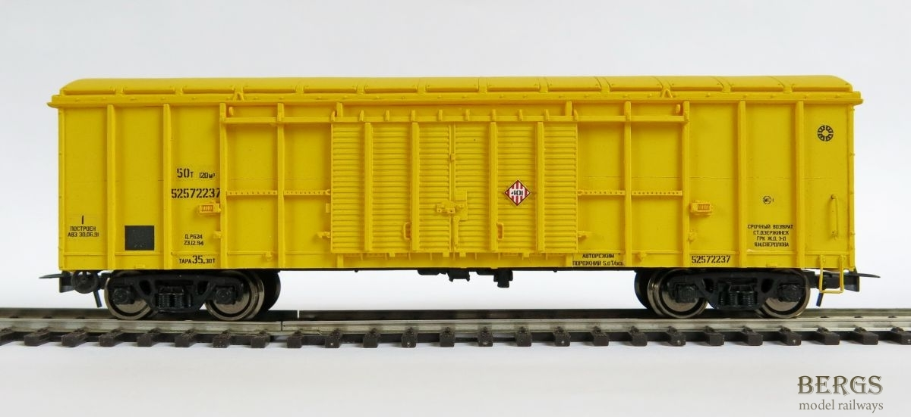
Общие сведения и классификация опасных грузов
Правила перевозки опасных грузов
Для перевозки опасных грузов используются крытые вагоны ОАО «РЖД», специализированные вагоны грузовладельцев, специально выделенные вагоны ОАО «РЖД», арендованные грузовладельцами, некоторые грузы разрешено перевозить на открытом подвижном составе и в универсальных и специализированных контейнерах.
Пригодность вагонов и контейнеров в техническом отношении определяют работники ПТО в день начала погрузки, результаты заносятся в журнал формы ВУ-14 с указанием наименования груза, под который предназначен вагон или контейнер.

Slide 33
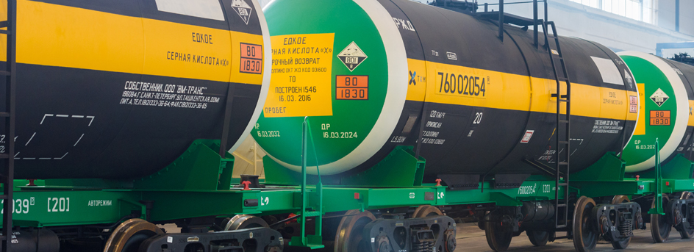
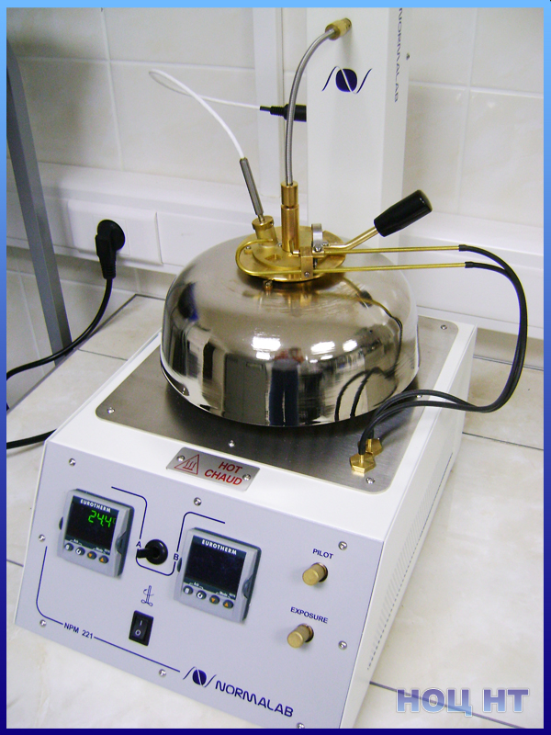
Общие сведения и классификация опасных грузов
Применение правил перевозки опасных веществ железнодорожным транспортом:
1.При перевозке необходимо соблюдать температурный режим внутри контейнера или вагона, поскольку многие вещества очень чувствительны к перепаду температур.
2. Избегать контакта опасных веществ с другими материалами, чтобы избежать утечки, окисления, взрыва и так далее.
3. При транспортировке придерживаться скоростных режимов, которые зависят от каждого конкретного участка железной дороги.
4. Поезд с вагонами не должен пересекать крупные населённые пункты, больницы, санаторно-курортные учреждения и так далее.
Прибор для определения температуры вспышки в закрытом тигле

Slide 34
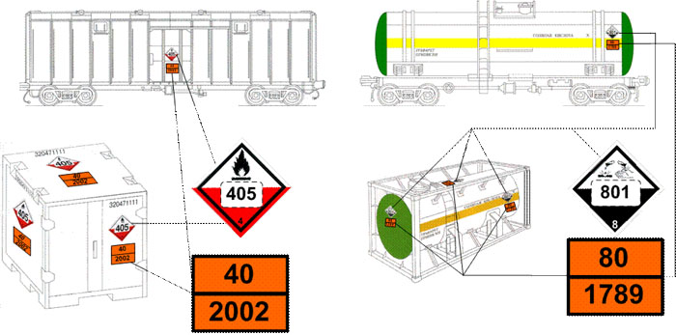
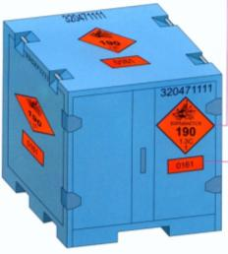
Общие сведения и классификация опасных грузов
Правила перевозки опасных грузов
Знаки опасности на транспортные средства наносят таким образом, чтобы они были хорошо видны аварийно-спасательному персоналу.
Знаки опасности располагают:
– на крытых вагонах – в центре двери с каждой стороны вагона;
– цистернах – в правой нижней части котла с обеих сторон;
– контейнерах-цистернах – с четырех сторон и сверху;
– универсальных контейнерах – рядом с номером контейнера.
Знаки опасности должен прикреплять на транспортные средства грузоотправитель и удалять грузополучатель после выгрузки – промывки, пропарки и дегазации транспортного средства.

Slide 35
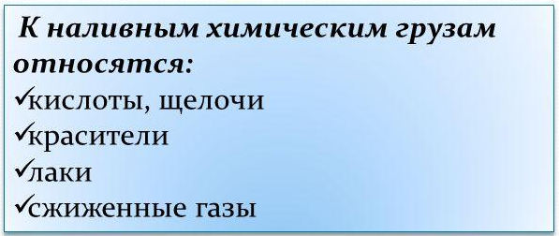
Общие сведения и классификация опасных грузов
Правила перевозки опасных грузов
Перевозка химических наливных грузов требует соблюдения особых условий перевозки их по железным дорогам, которые предусмотрены в Правилах перевозок железнодорожным транспортом грузов наливом в вагонах-цистернах и вагонах бункерного типа для перевозки нефтебитума.
К наливным грузам относятся жидкости различной плотности и вязкости, перевозимые в специальных цистернах, бункерных полувагонах, специальной таре в крытых вагонах и контейнерах.

Slide 36
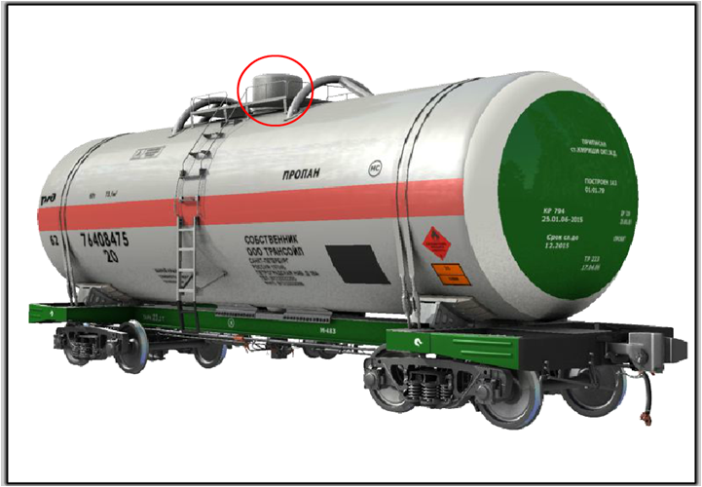
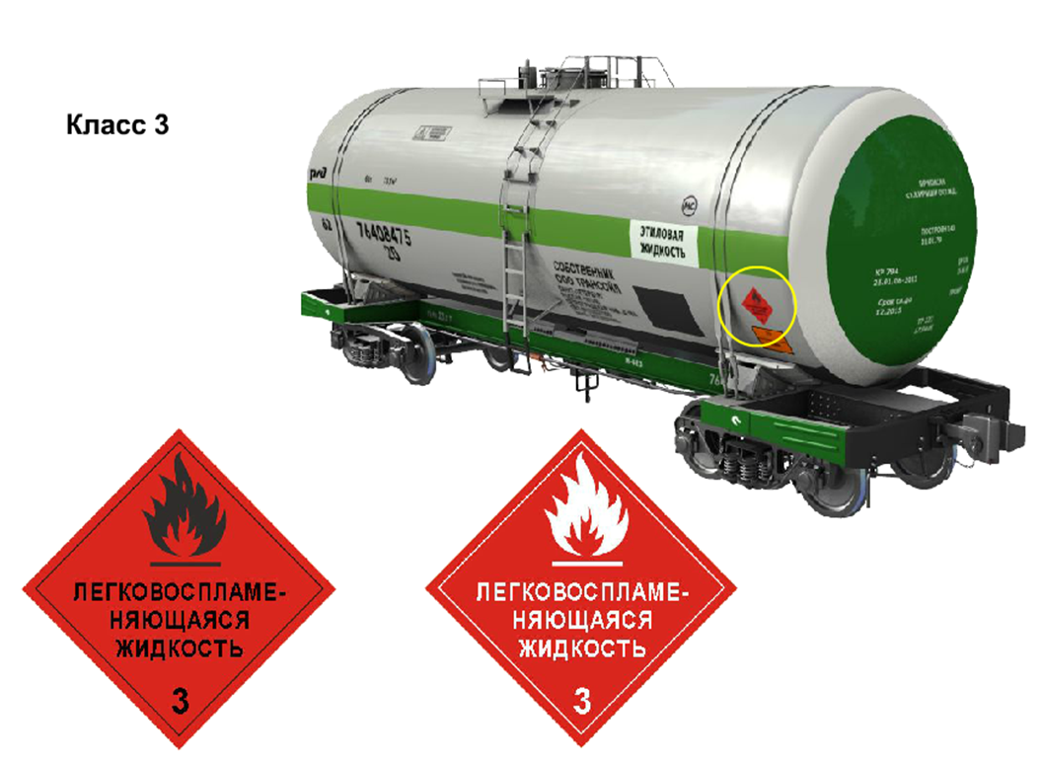
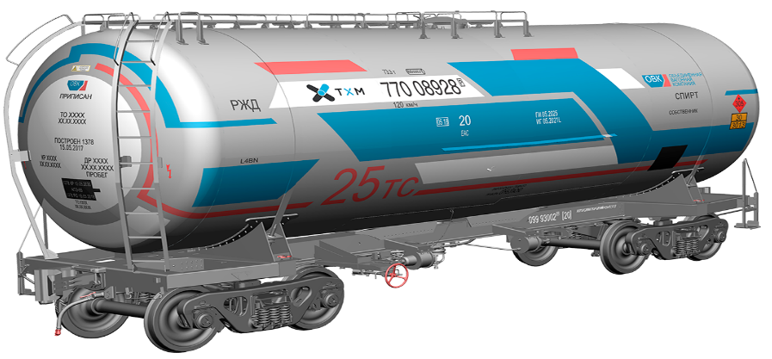
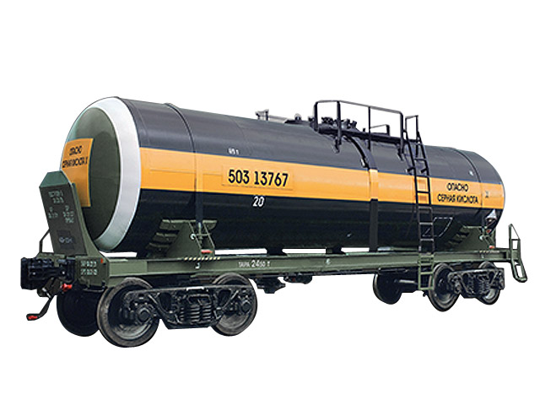
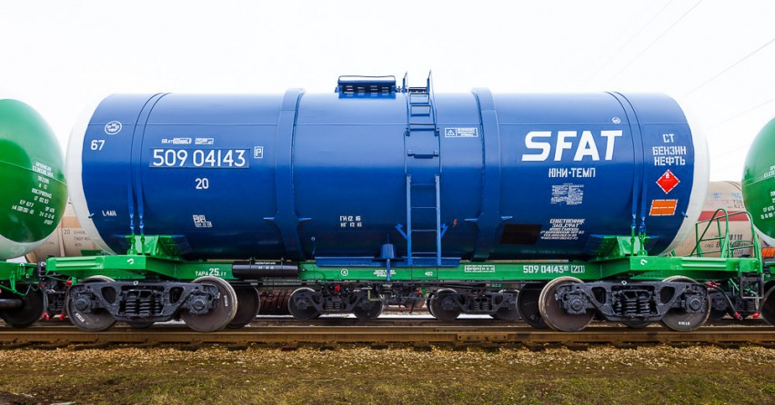
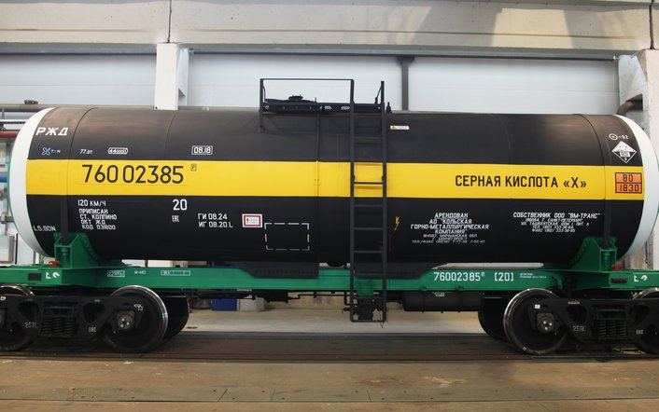
Общие сведения и классификация опасных грузов
Правила перевозки опасных грузов
При перевозка химических наливных грузов наносятся отличительные полосы на вагон-цистерны на уровне продольной оси вдоль котла в зависимости от перевозимого груза.
Например по номеру ООН: 1005 аммиак – желтого цвета; 1017 хлор – защитного (темно-зеленого) цвета; 2F,3F,4F воспламеняющиеся газы – красного цвета; 1131 сероуглерод – оранжевого цвета;3082 вещество жидкое, опасное для окружающей среды – синий цвет и т.д.

Slide 37
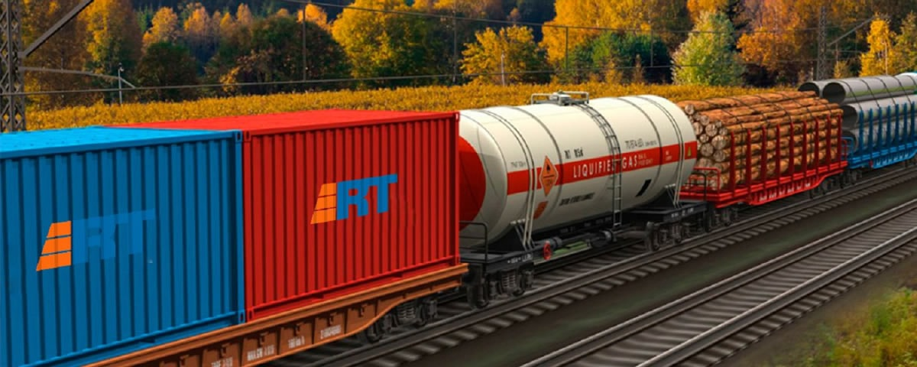
Общие сведения и классификация опасных грузов
Правила перевозки опасных грузов
Вагоны с грузами отдельных категорий, в соответствии с Правилами перевозки грузов железнодорожным транспортом, а также Правилами перевозок опасных грузов по железным дорогам, утвержденными Советом по железнодорожному транспорту государств — участников Содружества, протокол от 05.04.1996 № 15 (с изменениями и дополнениями), при производстве маневров и формировании поездов должны иметь прикрытие из вагонов с неопасными грузами или порожних вагонов.

Slide 38
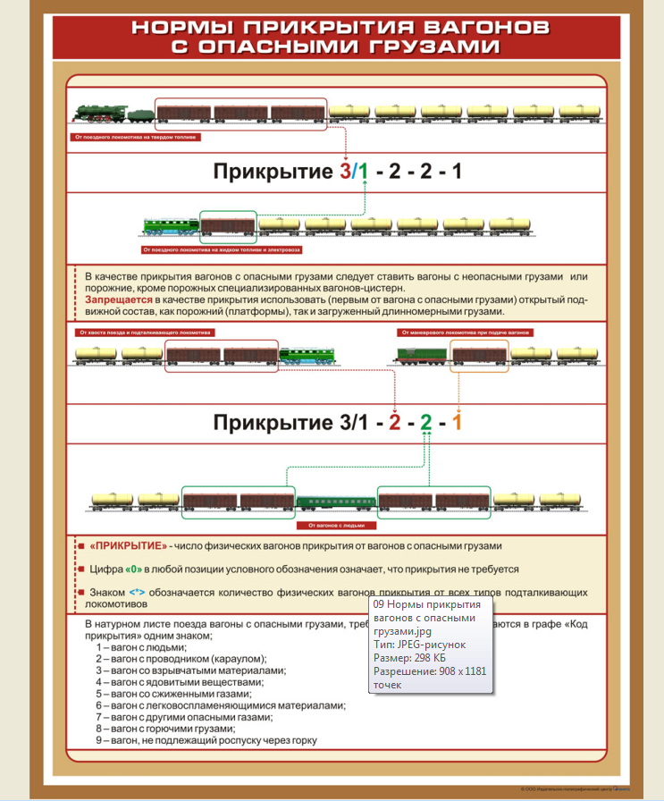
Общие сведения и классификация опасных грузов
Правила перевозки опасных грузов
Нормы прикрытия в поездах указываются в перевозочных документах нанесением специального штемпеля, где цифрами обозначается минимальное число вагонов прикрытия, например, 3/1-2-2-1, где:
первая цифра — число вагонов прикрытия от ведущего локомотива в поездах (числитель — от паровоза на твердом топливе, знаменатель — от паровоза на нефтяном топливе, электровоза или тепловоза);
вторая цифра — от хвоста поезда с учетом последнего вагона, в том числе при подталкивании;
третья цифра — от вагонов с людьми в поездах;
четвертая цифра — от паровоза на твердом топливе, тепловоза (паровоза) при маневрах и при подаче (уборке) вагонов с ВМ на подъездные железнодорожные пути;
знак «0» (нуль) означает, что прикрытия не требуется.

Slide 39
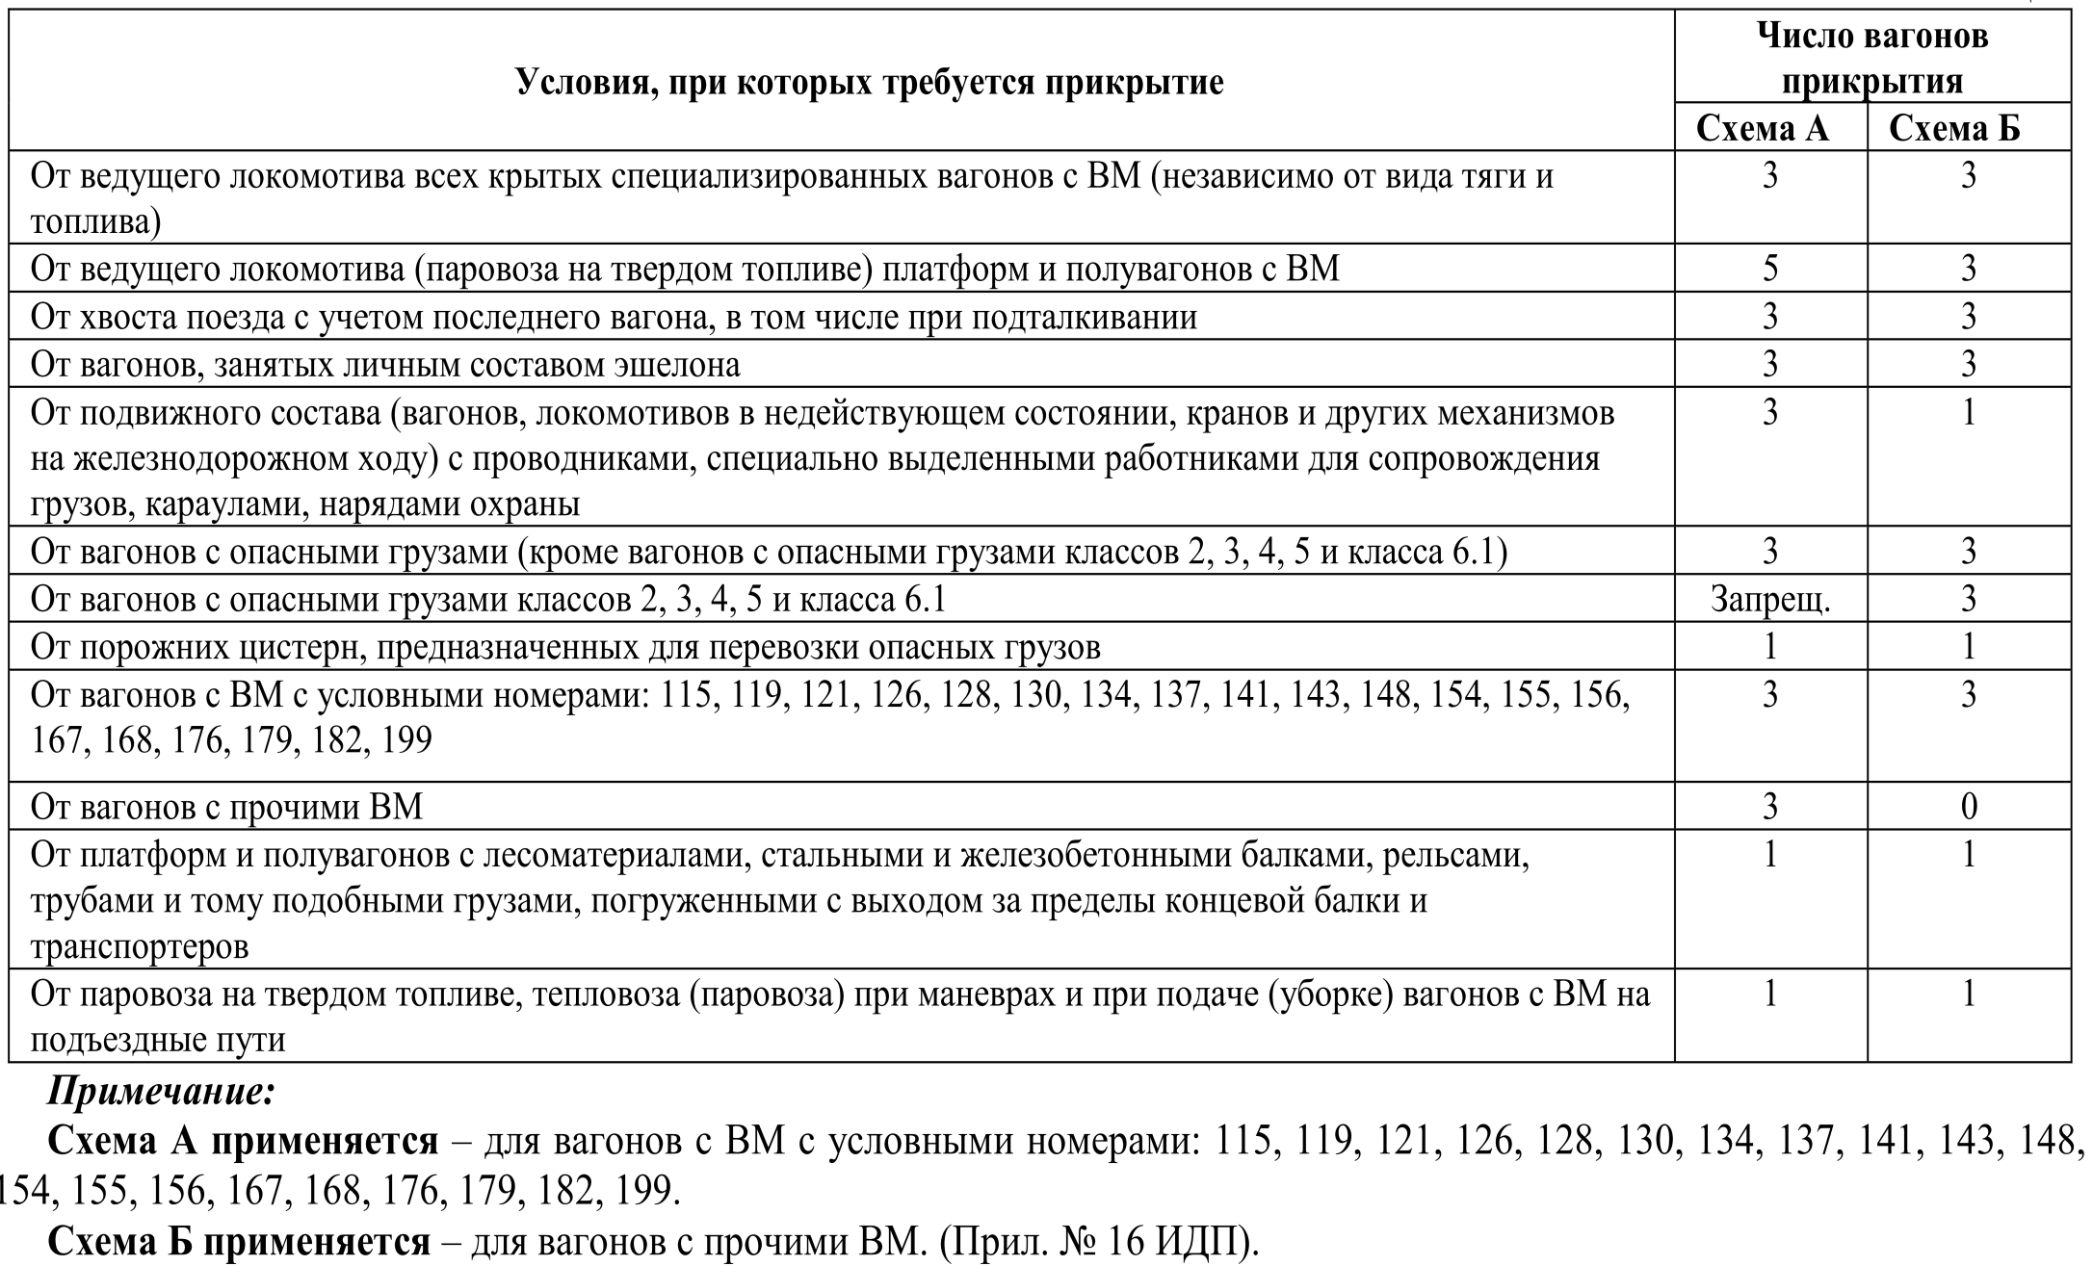
Общие сведения и классификация опасных грузов
МИНИМАЛЬНЫЕ НОРМЫ ПРИКРЫТИЯ В ПОЕЗДАХ И ПРИ МАНЕВРАХ ДЛЯ ВАГОНОВ,
ЗАГРУЖЕННЫХ ОПАСНЫМИ ГРУЗАМИ КЛАССА 1 (ВЗРЫВЧАТЫМИ МАТЕРИАЛАМИ)

Slide 40
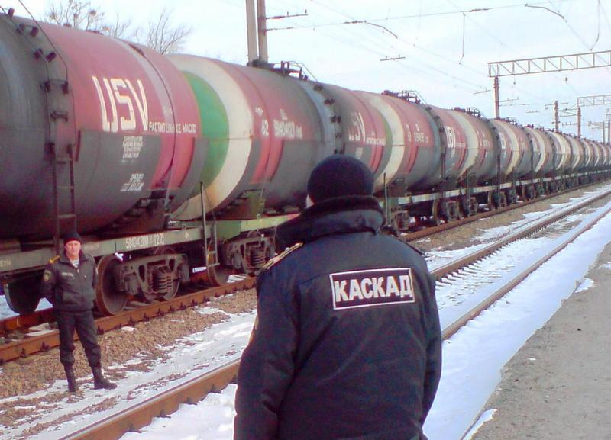
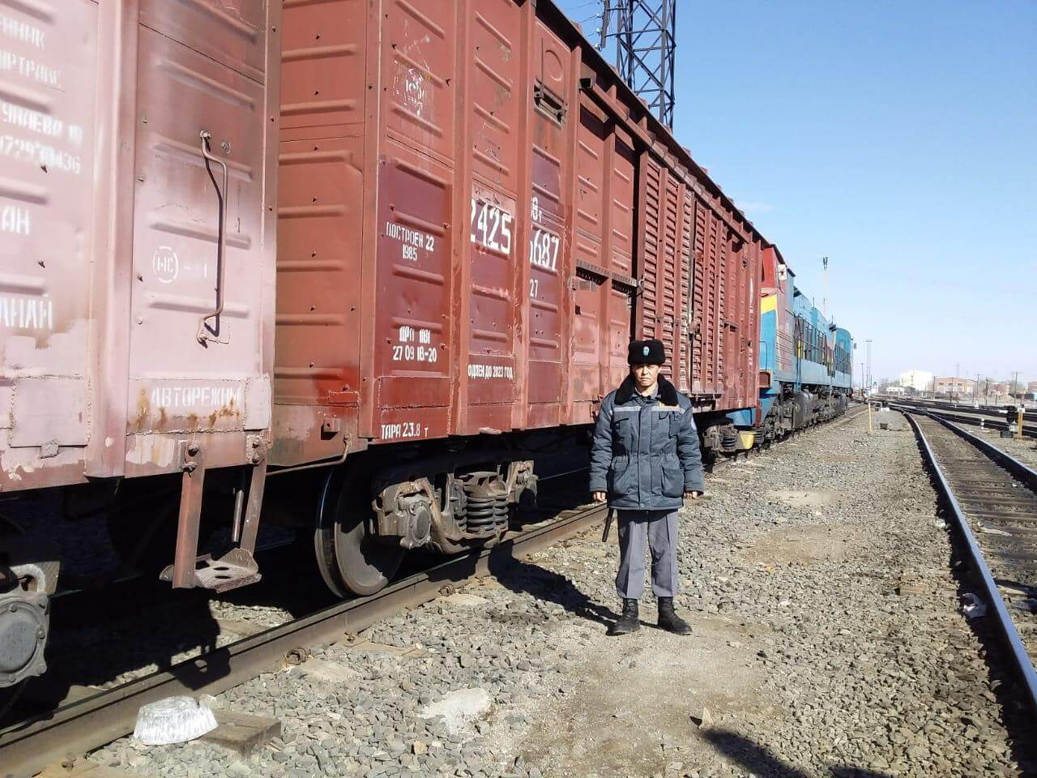
Общие сведения и классификация опасных грузов
Правила перевозки опасных грузов
Опасные грузы, отмеченные в колонке 14 "Специальные условия" Алфавитного указателя опасных грузов цифрами "2", "2а", перевозятся в сопровождении проводников (специалистов) грузоотправителей (грузополучателей) с соблюдением требований настоящих Правил и правил перевозок грузов железнодорожным транспортом.
В случае обнаружения в пути следования неисправности вагона, из-за которой он не может следовать по назначению, вагон отцепляется от поезда, подается на специально выделенные пути и находится под охраной проводника. Если группу вагонов сопровождает один проводник, то от поезда отцепляется вся группа. Устранение неисправности осуществляется под наблюдением проводника в порядке, установленном железнодорожной администрацией.

Slide 41
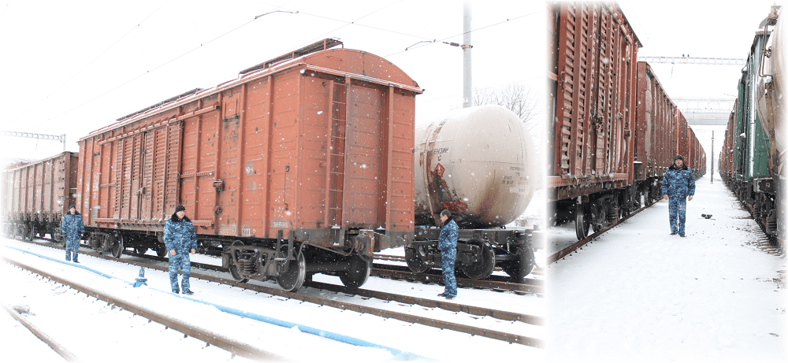
Общие сведения и классификация опасных грузов
Правила перевозки опасных грузов
Проводники, сопровождающие опасные грузы, кроме обязанностей, предусмотренных Правилами, должны знать служебную инструкцию по сопровождению данного груза, разработанную и утвержденную грузоотправителем, опасные свойства груза, меры оказания первой помощи, меры безопасности в аварийных ситуациях и следить в пути следования за соблюдением условий и мер безопасности, установленных для этого груза.

Slide 42
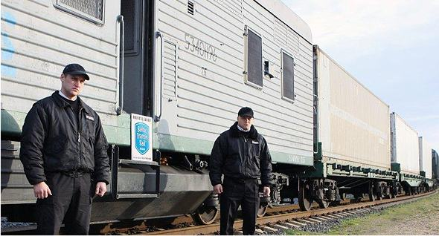
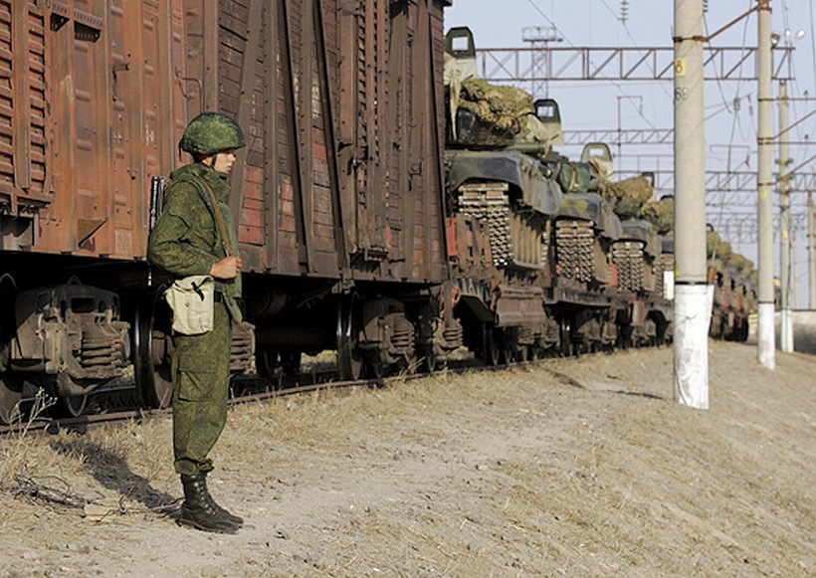
Общие сведения и классификация опасных грузов
Правила перевозки опасных грузов
Вагоны с людьми, а также вагоны с проводниками, специально выделенными работниками для сопровождения грузов, караулами, нарядами охраны, вагоны с живностью могут ставиться в поезд как впереди, так и сзади вагонов с опасными грузами класса 1 (ВМ), но всегда впереди вагонов, загруженных опасными грузами, в перевозочных документах на которые имеются штемпели: «Ядовито» и «Прикрытие …» (одновременно оба штемпеля).
Вагоны с легковоспламеняющимися жидкостями на железнодорожной станции формирования должны ставиться в поезд за вагонами с ВМ (считая от головы поезда).

Slide 43
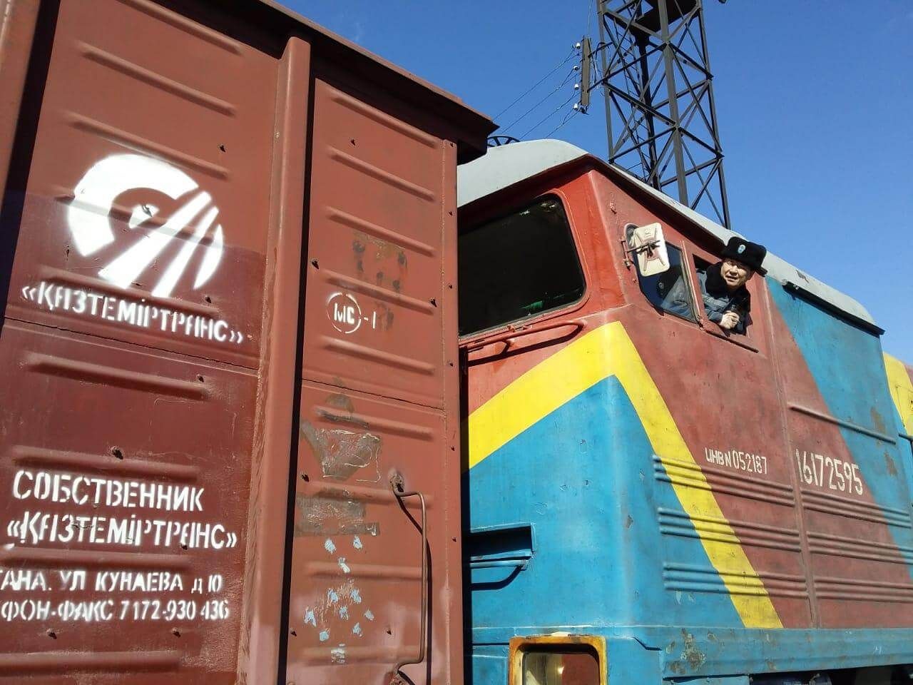
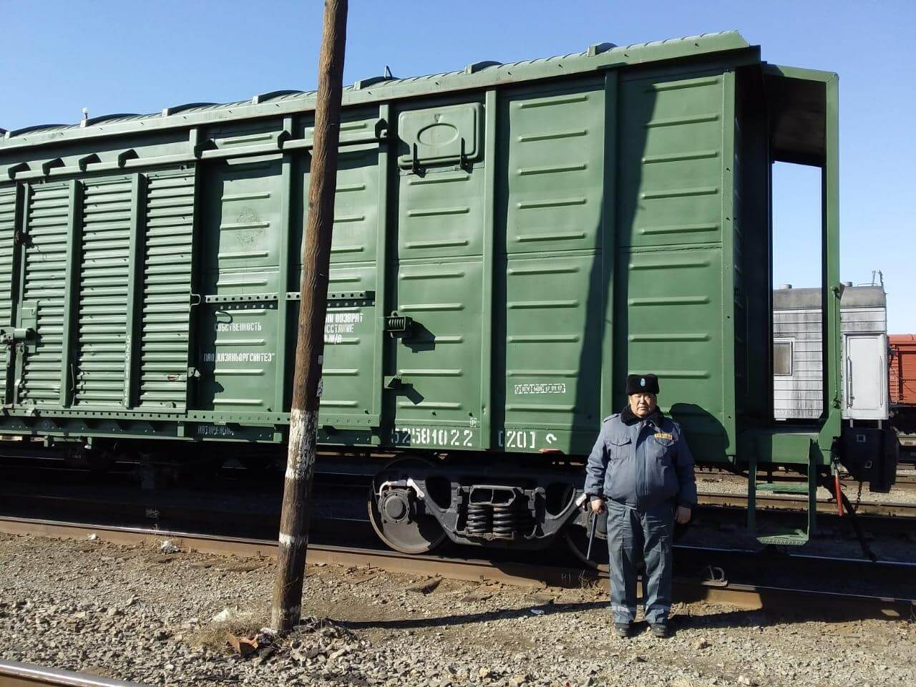
Общие сведения и классификация опасных грузов
Правила перевозки опасных грузов
Для сопровождения вагонов с ВМ ведомственной охраной ж.д. транспорта РФ, не далее чем за 5 вагонов от этих вагонов, должен ставиться вагон с тормозной площадкой или специально выделенный порожний крытый вагон.
Если группа вагонов, охраняемая ведомственной охраной ж.д. транспорта РФ, расположена в головной части поезда не далее, чем через 5 вагонов от электровоза или тепловоза, при отсутствии вагонов с тормозными площадками, разрешается проезд стрелков военизированной охраны в кабине локомотива поезда с предварительным их инструктажем машинистом о порядке проезда на локомотиве.

Slide 44


Общие сведения и классификация опасных грузов
Формирование поездов с опасными грузами
К перевозке по железным дорогам допускаются опасные грузы, указанные в Алфавитном указателе опасных грузов (приложение №2 к Правилам перевозок ОГ) и в Перечне опасных грузов класса 1 (ВМ).
Опасные грузы класса 1 (ВМ) перевозятся в грузовых поездах одиночными вагонами, группами вагонов с постановкой во всех случаях соответствующего прикрытия, сформированных в пределах норм по весу и длине, предусмотренных графиком движения поездов, а также маршрутами, не превышающими вместимость приемоотправочных путей на участках их следования.

Slide 45
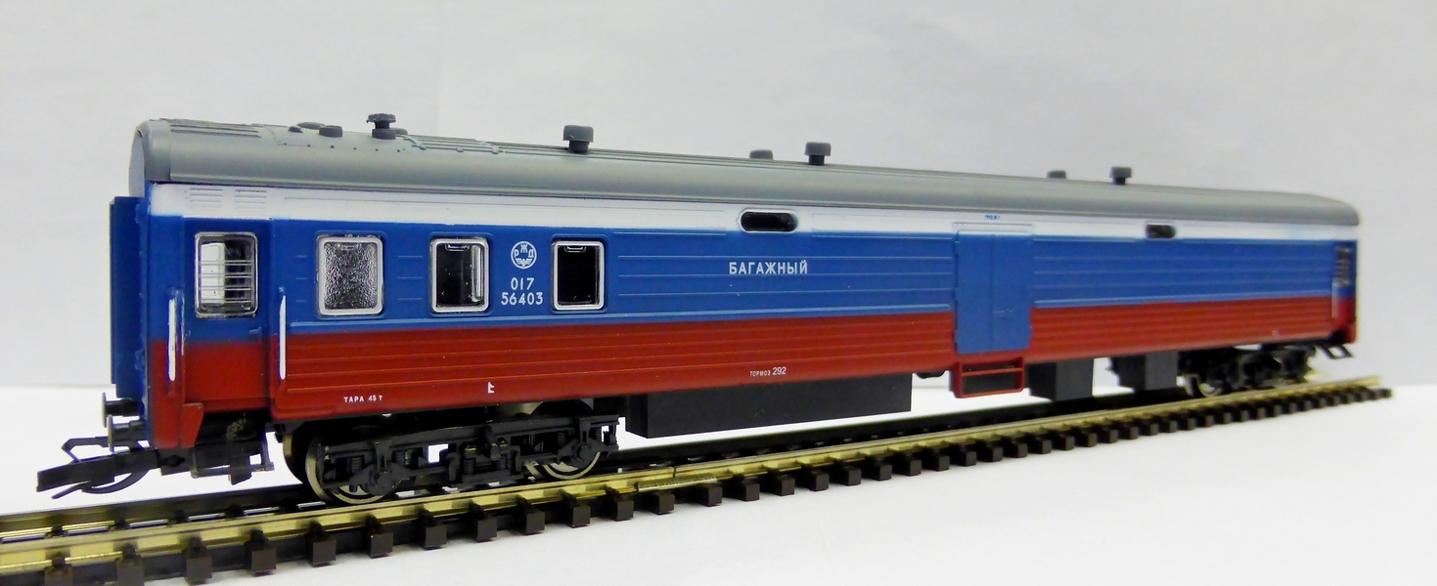
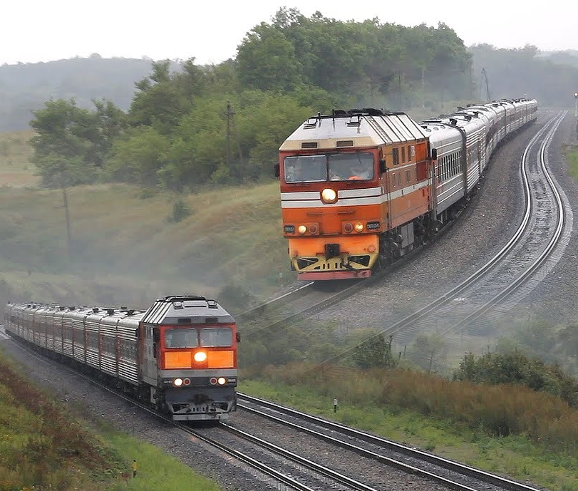
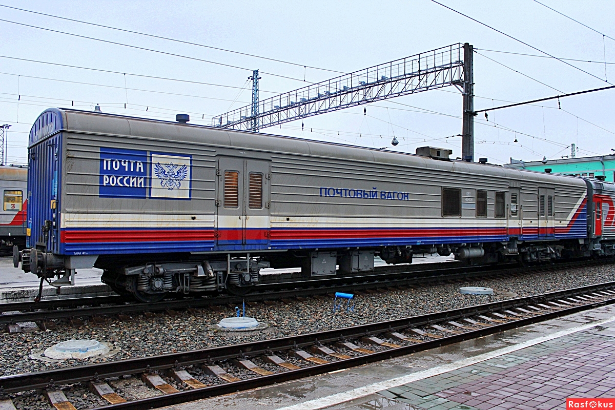
Общие сведения и классификация опасных грузов
Формирование поездов с опасными грузами
Запрещается ставить вагоны с ВМ в поезда:
1) пассажирские и почтово-багажные (кроме перевозок табельного оружия и боеприпасов к нему, воинских караулов и команд Министерства обороны Российской Федерации и МВД РФ, других государственных военизированных организаций и нарядов военизированной охраны железнодорожного транспорта);

Slide 46



Общие сведения и классификация опасных грузов
Формирование поездов с опасными грузами
Запрещается ставить вагоны с ВМ в поезда:
2) людские, а также имеющие в составе (кроме воинских эшелонов) отдельные вагоны с людьми (кроме вагонов, занятых личным составом эшелона);
3) соединённые;

Slide 47



Общие сведения и классификация опасных грузов
Формирование поездов с опасными грузами
Запрещается ставить вагоны с ВМ в поезда:
4) с негабаритными грузами верхней третьей, нижней третьей и больших степеней, боковой четвертой и больших степеней негабаритности;

Slide 48


Общие сведения и классификация опасных грузов
Формирование поездов с опасными грузами
Запрещается ставить вагоны с ВМ в поезда:
5) превышающие длину, установленную графиком движения поездов.

Slide 49

Общие сведения и классификация опасных грузов
Формирование поездов с опасными грузами
Запрещается ставить вагоны с ВМ в поезда:
1) со сжатыми и сжиженными газами (класс 2);
2) легковоспламеняющимися жидкостями (класс 3);
3) легковоспламеняющимися твердыми веществами, самовозгорающимися веществами и веществами, выделяющими воспламеняющиеся газы при взаимодействии с водой, а также влагой воздуха (класс 4);
4) окисляющимися веществами и органическими пероксидами (класс 5);
5) ядовитыми веществами (подкласс 6.1).

Slide 50





Общие сведения и классификация опасных грузов
Правила перевозки опасных грузов
К перевозке опасных грузов класса 1 допускают локомотивные бригады, изучившие Правила перевозки опасных грузов, имеющие соответствующий допуск, прошедшие специальный инструктаж, обеспеченные СИЗ (средства индивидуальной защиты) и комплектом переносных радиостанций.

Slide 51



Общие сведения и классификация опасных грузов
Правила перевозки опасных грузов
Машинист после получения перевозочных документов должен убедиться по натурному листу в наличии и расположении вагонов с ВМ в составе поезда. Если в поезде имеется главный кондуктор, то он сообщает машинисту о наличии таких вагонов в поезде.
При отправлении поезда к его номеру добавляется индекс «ВМ», который проставляется во всех документах (в письменных разрешениях, натурных листах, предупреждениях).

Slide 52

Общие сведения и классификация опасных грузов
Правила перевозки опасных грузов
Приказ ДНЦ по участку:
Приказ №5 19 час 29 мин
ДСП Сенная – Рябина
Копия ДНЦ Рябина- Сызрань
Со станции Сенная на участок поступает поезд №2528ВМ с грузом ВМ. Примите меры безопасного пропуска по путям согласно ТРА станции.
ДНЦ Пронин
Поезда, в составе которых имеются вагоны с ВМ, при следовании по участкам должны находиться под особым наблюдением ДНЦ, ДСП, которые обязаны принимать меры по своевременному и безопасному следованию этих поездов. Запрещается передавать сведения о поездах с вагонами с ВМ и об отдельных вагонах с ВМ лицам, не участвующим в обслуживании таких поездов и вагонов.

Slide 53


Общие сведения и классификация опасных грузов
Правила перевозки опасных грузов
Прием поездов с грузом ВМ на станцию производится на специализированные станционные пути в соответствии с ТРА станции.
Не допускается оставление поездов с ВМ без локомотивов на промежуточных железнодорожных станциях.

Slide 54

Общие сведения и классификация опасных грузов
Аварийная ситуация с опасными грузами
Чрезвычайная ситуация— обстановка на определенной территории, сложившаяся в результате аварии, опасного природного явления, катастрофы, стихийного или иного бедствия, которые могут повлечь или повлекли за собой человеческие жертвы, ущерб здоровью или окружающей среде, значительные материальные потери и нарушение условий жизнедеятельности людей.
Аварийная ситуация — условия, отличные от условий нормальной перевозки грузов, связанные с загоранием, утечкой, просыпанием опасного вещества, повреждением тары или подвижного состава с опасным грузом, которые могут привести или привели к взрыву, пожару, отравлению, облучению, заболеваниям, ожогам, обморожениям, гибели людей или животных, опасным последствиям для природной среды, а также случаи, когда в зоне аварии на железной дороге оказались вагоны, контейнеры или грузовые места с опасными грузами.

Slide 55

Общие сведения и классификация опасных грузов.
Аварийная ситуация с опасными грузами
Зоной аварии считается территория, занятая поврежденным подвижным составом, развалом, разливом груза, увеличенная по периметру на дополнительную полосу шириной не менее 15 метров, в пределах которой любые работы проводятся при строжайшем соблюдении всех необходимых мер предосторожности, указанных в аварийной карточке
Опасная зона—зона радиусом от 200 метров до нескольких километров, в пределах которой имеется угроза поражения от взрыва, пожара, отравления, ожогов.
Безопасное место на станции — участок пути в границах станции, выбранный комиссионно, наиболее удаленный от главных путей, промышленных и жилых зданий, к которому имеется подъезд средств пожаротушения, выполнена обваловка, имеется освещение в пожаробезопасном исполнении и другие устройства (емкость для улавливания вытекшего СДЯВ и т. п.).
Безопасное место на перегоне—предназначено для вагонов с взрывчатыми веществами, которые при пожаре могут давать “взрыв массой”, выбирается вне населенных пунктов, мостов, виадуков, вдали от источников водоснабжения. Должен обеспечиваться хороший подъезд средств пожаротушения.

Slide 56

Общие сведения и классификация опасных грузов.
Аварийная ситуация с опасными грузами
При возникновении аварийной ситуации с опасными грузами в пределах станции:
Лицо, обнаружившее соответствующие признаки, должно поставить в известность ДСП, который в свою очередь обязан сообщить ДС, ДНЦ, ДНЦО по форме:
- время происшествия;
-количество вагонов, попавших в аварийную ситуацию и их местонахождения в поезде и на станции;
- номера вагонов, наименование груза (№ ООН или условный номер вещества, код опасности), номер аварийной карточки;
- причины возникновения аварийной ситуации, если она установлена;
- признаки инцидента, (ничего не предполагать);
- меры, принимаемые к устранению.

Slide 57


Общие сведения и классификация опасных грузов.
Аварийная ситуация с опасными грузами
При обнаружении аварийной ситуации с опасным грузом необходимо немедленно доложить о ней.
➢ При ликвидации аварийной ситуации с опасным грузом, в своих действиях, необходимо строго руководствоваться сведениями содержащимися в аварийной карточке.
➢ При работе в границах опасной зоны, применять средства защиты указанные в аварийной карточке.

Slide 58


Общие сведения и классификация опасных грузов.
Аварийная ситуация с опасными грузами

Slide 59
Общие сведения и классификация опасных грузов.
Аварийная ситуация с опасными грузами
Аварийная карточка
Аварийная карточка сопровождает опасный груз
разработана (разрабатывается) на каждый перевозимый опасный груз
Содержит:
описание основных свойств груза, его взрыво- и пожароопасность, а также и опасность для человека
указания по применению средств индивидуальной защиты
необходимые указания по действиям при аварийной ситуации:
— общего характера,
— при утечке, разливе и россыпи,
— при пожаре;
указания по нейтрализации;
указания по мерам первой помощи.

Slide 60

Общие сведения и классификация опасных грузов.
Аварийная ситуация с опасными грузами
Поиск нужной аварийной карточки
можно осуществить:
по наименованию груза
по номеру ООН
по условному номеру взрывчатого материала
Групповые аварийные карточки объединяют опасные грузы с аналогичными показателями транспортной опасности, характер необходимых действий при ликвидации последствий аварийных ситуаций с которыми совпадает или различается незначительно.

Slide 61

Общие сведения и классификация опасных грузов.
Аварийная ситуация с опасными грузами
Аварийная карточка содержит:
номер ООН (отсутствие номера ООН и классификационного шифра у ряда грузов, представленных в аварийных карточках 901 – 905 означает, что грузоотправитель должен предоставить дополнительную информацию о грузе, либо классифицировать его как неопасный);
наименования опасных грузов;
основные свойства и виды опасности;
указания по применению средств индивидуальной защиты, наряду с перечисленными средствами индивидуальной защиты, средствами нейтрализации и мерами первой помощи.

Slide 62

Общие сведения и классификация опасных грузов.
Аварийная ситуация с опасными грузами
В аварийные карточки (и указатели) включены:
все синонимические варианты наименования опасного груза, под которыми он поименован в действующей нормативно-технической документации;
необходимые указания по действиям при аварийной ситуации:
- общего характера;
- при утечке, разливе и россыпи, развале;
- при пожаре;
- указания по нейтрализации;
- указания по мерам первой помощи

Slide 63

Общие сведения и классификация опасных грузов.
Аварийная ситуация с опасными грузами
Успех при ликвидации аварийных ситуаций зависит:
*от своевременных и правильных действий работников ж.д. транспорта, оказавшихся на месте чрезвычайной ситуации, слаженности всех ведомств и подразделений;
*качественной подготовки работников железнодорожного транспорта;
*умения принять оптимальные решения и последовательно применять их при сложившейся аварийной ситуации;
*четкого и неукоснительного соблюдения действий требования «Аварийной карточки», указанной в перевозочных документах.

Slide 64

Общие сведения и классификация опасных грузов.
Порядок действий в случае возникновения аварийных и чрезвычайных ситуаций
Во время производства работ могут произойти или возникнуть следующие аварии и аварийные ситуации:
сход подвижного состава с рельсов;
нарушение целостности верхнего строения пути, которое может привести к сходу подвижного состава;
загорание подвижного состава, искусственного сооружения, которые могут привести к пожару или взрыву;
обрыв контактного провода или провода воздушной линии электропередачи;
разлив или рассыпание опасных и вредных веществ;

Slide 65

Общие сведения и классификация опасных грузов.
Порядок действий в случае возникновения аварийных и чрезвычайных ситуаций
Во время производства работ могут произойти или возникнуть следующие аварии и аварийные ситуации:
загромождение пути обвалом или отдельными обломками скального грунта на скально-обвальных участках железной дороги;
сход снежной лавины на железнодорожный путь;
повреждении оборудования при коротких замыканиях в электрических цепях;
стихийных бедствиях, террористических актах .

Slide 66



Общие сведения и классификация опасных грузов.
Порядок действий в случае возникновения аварийных и чрезвычайных ситуаций
При возникновении аварийной ситуации работник должен прекратить работу, немедленно сообщить о случившемся поездному диспетчеру, энергодиспетчеру или дежурному по станции, мастеру (бригадиру) и по возможности принять меры по предупреждению несчастных случаев или устранению возникшей аварийной ситуации.

Slide 67

Общие сведения и классификация опасных грузов.
Порядок действий в случае возникновения аварийных и чрезвычайных ситуаций
При сходе подвижного состава с рельсов, загромождении пути обвалом или отдельными обломками скального грунта, сквозном поперечном изломе рельса или другом нарушении целости верхнего строения пути, которые могут привести к сходу подвижного состава с рельсов, работник должен принять меры по ограждению места аварии сигналами остановки и сообщить об этом дежурному по станции, мастеру (бригадиру).

Slide 68

Общие сведения и классификация опасных грузов.
Порядок действий в случае возникновения аварийных и чрезвычайных ситуаций
При обнаружении пожара необходимо действовать в соответствии с инструкцией о мерах пожарной безопасности (местной).

Slide 69

Общие сведения и классификация опасных грузов.
Порядок действий в случае возникновения аварийных и чрезвычайных ситуаций
При обнаружении оборванного провода контактной сети, волновода или провода воздушной линии электропередачи, а также свисающих с него посторонних предметов необходимо принять меры к ограждению этого опасного места и сообщить об этом дежурному по станции, на ближайший дежурный пункт района контактной сети или района электроснабжения, или, по возможности, поездному диспетчеру и энергодиспетчеру.

Slide 70

Общие сведения и классификация опасных грузов.
Порядок действий в случае возникновения аварийных и чрезвычайных ситуаций
Запрещается подходить ближе 8 м к оборванным проводам контактной сети, волновода, воздушной линии электропередачи, а также прикасаться чем-либо к ним и находящимся на них посторонним предметам независимо от того, касаются или не касаются они земли или заземленных конструкций.
Оказавшись на расстоянии менее 8 м от лежащего на земле оборванного провода, для предотвращения попадания под шаговое напряжение, следует выходить из опасной зоны, передвигая ступни ног по земле и не отрывая их одну от другой.

Slide 71

Общие сведения и классификация опасных грузов.
Порядок действий в случае возникновения аварийных и чрезвычайных ситуаций
До прибытия бригады района контактной сети (района электроснабжения) следует принять меры по ограждению места обрыва и следить за тем, чтобы никто не приближался к оборванному проводу ближе 8 м. В случае, если оборванные провода или другие элементы контактной сети и воздушной линии электропередачи выходят за габарит приближения строений и могут быть задеты при проходе поезда, необходимо принять меры по ограждению сигналами остановки.

Slide 72

Общие сведения и классификация опасных грузов.
Порядок действий в случае возникновения аварийных и чрезвычайных ситуаций
При разливе или рассыпании опасных и вредных веществ в результате повреждения подвижного состава работник должен сообщить об этом мастеру (бригадиру), дежурному по станции.

Slide 73


Общие сведения и классификация опасных грузов.
Порядок действий в случае возникновения аварийных и чрезвычайных ситуаций
При попадании кого-либо из работников в снежную лавину другой работник должен:
проследить за направлением падения пострадавшего, чтобы определить место его поисков;
сообщить о случившемся по имеющимся средствам связи мастеру (бригадиру) или диспетчеру дистанции пути;
по команде руководителя работ приступить к спасательным работам;
после обнаружения и осмотра пострадавшего сообщить мастеру (бригадиру) или диспетчеру дистанции пути, а также, по возможности, в ближайшее медицинское учреждение о полученных пострадавшим травмах и приступить к оказанию ему первой помощи.

Slide 74

Общие сведения и классификация опасных грузов.
Порядок действий в случае возникновения аварийных и чрезвычайных ситуаций
Общие требования к действиям работников ж.д. транспорта по предупреждению террористических актов:
а) ежедневно осматривать свои рабочие места на предмет возможного обнаружения взрывных устройств или подозрительных предметов, а также обращать внимание на подозрительных лиц;
б) при обнаружении на объекте посторонних предметов, не подходить к ним и не пытаться осмотреть их, а немедленно доложить непосредственному начальнику, а также сотрудникам полиции;
в) незамедлительно сообщать руководству подразделений (дежурному) об обнаружении неисправности систем видеонаблюдения, средств оповещения и связи, а также технических средств охраны на объекте;
г) не разглашать информацию об особенностях охраны объектов ж.д. транспорта, а также функционирования технических средств охраны, средств оповещения, сигнализации и связи;
д) незамедлительно сообщать непосредственному начальнику о лицах, проявляющих интерес к планам и системам охраны ж.д. объектов.

Slide 75

Общие сведения и классификация опасных грузов.
Порядок действий в случае возникновения аварийных и чрезвычайных ситуаций
Приступать к продолжению работ можно только после того, как причина аварийной ситуации полностью устранена и от непосредственного руководителя получено соответствующее разрешение.

